Slide 1
04 Transformations
Computer Graphics
Notes:
Transformations에 대한 강의 시작하겠습니다.

Slide 2
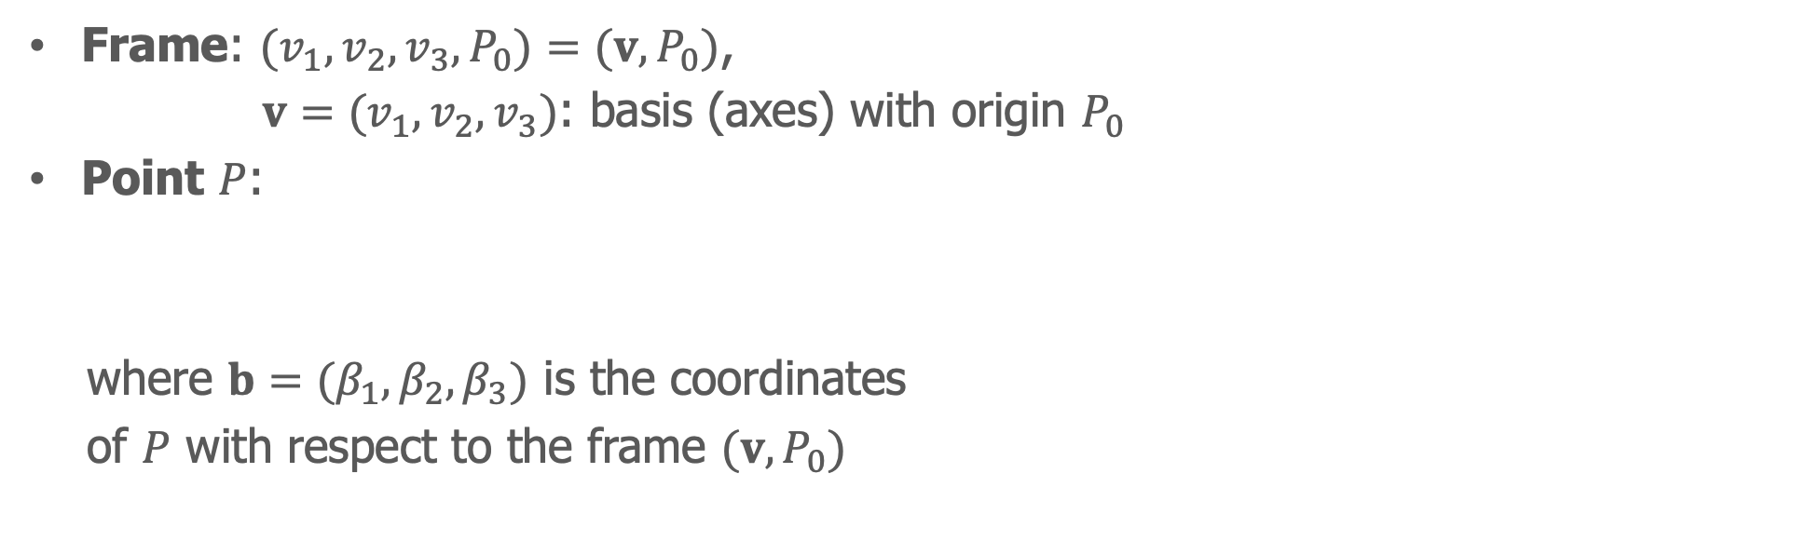
Frame
Frame: ${(v}_{1}, v_{2}, v_{3},P_{0})=(v,P_{0})$,
${v=(v}_{1}, v_{2}, v_{3})$: basis (axes) with origin $P_{0}$
Point $P$:
where $b=(β_{1},β_{2},β_{3})$ is the coordinates
of $P$ with respect to the frame $(v,P_{0})$
$$P=P_{o}+β_{1}v_{1}+β_{2}v_{2}+β_{3}v_{3}=P_{o}+b^{T}v$$
$P_{0}$
Figure from: Edward Angel, Interactive Computer Graphics: A Top-down Approach with WebGL,
7th edition, Pearson, 2014.
Notes:
Frame은 좌표계의 축을 이루는 basis (axes) set v와 origin P0를 가지고 있습니다. 우리는 frame을 (v1, v2, v3, P0) = (v, P0) 로 표현합니다.
Point P는 frame을 사용하여 P = P0 + b transpose v 로 유일하게 표현됩니다.
여기서 b = (beta1, beta2, beta3)는 frame (v, P0) 에 관한 point P의 coordinates입니다. point P의 경우는 고정된 position이 있기 때문에 basis만으로는 표현이 불가능하며, basis에 origin이 추가된 frame으로 표현이 가능합니다.

Slide 3
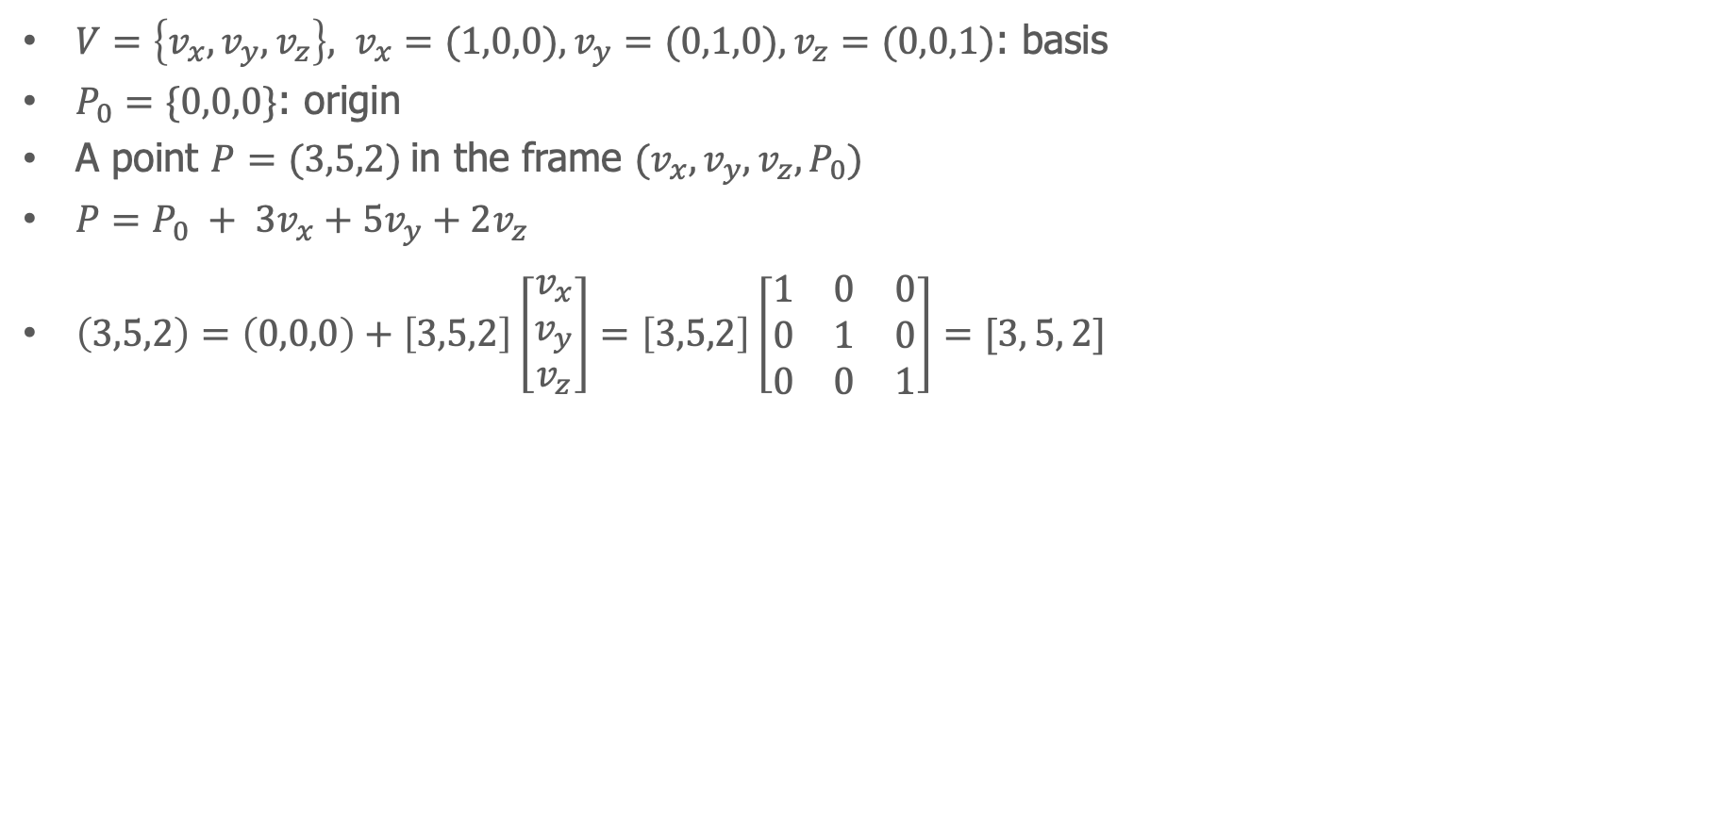
A Point in a Frame
$V=\left\{v_{x}, v_{y}, v_{z}\right\}, v_{x}=(1,0,0), v_{y}=(0,1,0), v_{z}=(0,0,1)$: basis
$P_{0}=\{0,0,0\}$: origin
A point $P=(3,5,2)$in the frame $(v_{x},v_{y},v_{z},P_{0})$
$P=P_{0} + 3v_{x}+5v_{y}+2v_{z}$
$\left(3,5,2\right)=\left(0,0,0\right)+\left[3,5,2\right]\left[\begin{matrix}v_{x} \\ v_{y} \\ v_{z}\end{matrix}\right]=\left[3,5,2\right]\left[\begin{matrix}\begin{matrix}1 & 0 & 0\end{matrix} \\ \begin{matrix}0 & 1 & 0\end{matrix} \\ \begin{matrix}0 & 0 & 1\end{matrix}\end{matrix}\right]=[3, 5, 2]$
Notes:
먼저 V = {vx, vy, vz} 에서 vx 는 x축 상의 unit vector, vy는 y축 상의 unit vector, vz는 z축 상의 unit vector이며, 따라서 V는 3차원 직교 좌표계의 basis (axes) 입니다.
P0는 3차원 좌표계의 origin 입니다.
P = (3, 5, 2) 를 frame (vx, vy, vz, P0) 에서 표현해 보고자 합니다.
앞의 슬라이드에 의해 P = P0 + 3vx + 5vy + 2vz 입니다.
즉, P = (0, 0, 0) + (3, 0, 0) + (0, 5, 0) + (0, 0, 2) = (3, 5, 2) 입니다.

Slide 4

Translation
Notes:
이제 3차원에서 사용되는 몇가지 기본적인 transformation (변환) 에 대해 알아 보겠습니다.
먼저 translation (평행이동) 입니다.
한 점 P를 d 만큼 translation해서 P'으로 이동시키는 이 변환은 P’ = P + d 로 나타낼 수 있습니다.
하나의 3D object를 이루고 있는 모든 vertex들을 d 만큼 translation 시키면 자연히 object 자체가 d만큼 translation되게 됩니다.

Slide 5
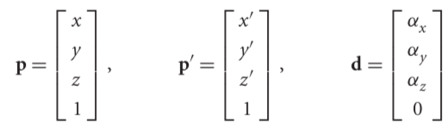
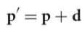
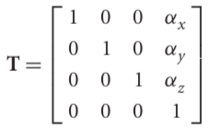
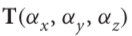
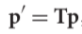
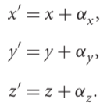
Translation Matrix
in Homogeneous form
Notes:
Translation을 matrix 형태로 나타내 보겠습니다.
원래의 point를 p, translation 된 후의 point를 p＇이라 할 때, p’ = p + d로 나타낼 수 있습니다.
한편, p, p’, d를 모두 homogenous coordinates인 4D vector들로 나타내었습니다.
이 때, 4 x 4 matrix T(ax,ay,az) 를 이와 같이 정의하는데, d=(ax,ay,az)는 translation factor 입니다.
matrix를 자세히 보면, identity matrix에 맨 오른쪽 column에 translation factor들인 ax, ay, az를 차례로 배치한 형태입니다.
이 translation matrix T를 original point P에 곱하여 TP를 계산하면 P'이 나오게 됩니다.
이 것은 translation의 정의에 잘 맞습니다.
앞으로는 translation operation과 translation matrix T 가 종종 같은 의미로 사용되는 경우들을 보게 될 것입니다.

Slide 6
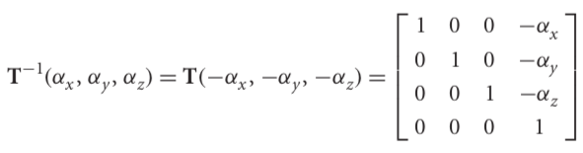
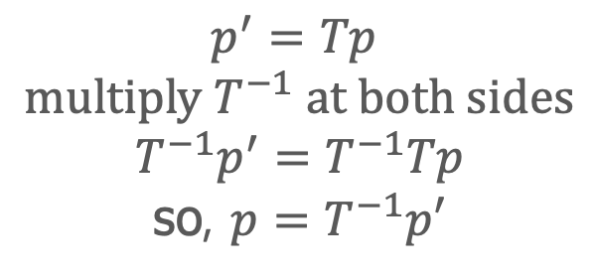
Inverse Translation
$$−d=(−α_{x},−α_{y},−α_{z})$$
$$p^{′}=Tp$$
$$multiply T^{−1} at both sides$$
$$T^{−1}p^{′}=T^{−1}Tp$$
so, $p=T^{−1}p′$
Figure from: Edward Angel, Interactive Computer Graphics: A Top-down Approach with WebGL,
7th edition, Pearson, 2014.
$$=$$
Notes:
이제 d = (ax, ay, az) 만큼 translation 했다가 다시 -d = (-ax, -ay, -az) 만큼 translation하는 경우를 생각해 봅니다.
point P는 d만큼 translation되어서 p'으로 갔다가 다시 -d만큼 translation되어 p로 돌아가게 됩니다.
p' = Tp 였으므로 양변에 T의 역행렬 T^(-1)을 곱해주면, p = T^(-1)p' 이 됩니다. 즉, inverse translation의 matrix는 original translation의 matrix T의 역행렬이 되는 것입니다.
그러면 -d 만큼의 translation, 즉, 원래 transation의 inverse translation을 나타내는 matrix는 어떻게 될까요. 이것은 T의 역행렬 T^(-1) 입니다. 이는 우리가 정의 했던 translation matrix를 만드는 방법으로 만들어진 이 matrix와 정확히 일치합니다.

Slide 7
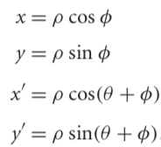
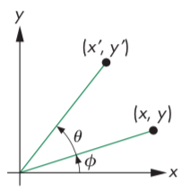
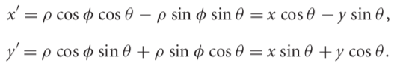
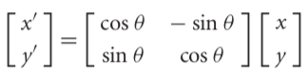
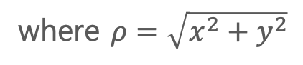
2D Rotation
$(x, y)$is rotated about the origin by an angle $θ$ to the position $(x′, y′)$
where $ρ=\sqrt{x^{2}+y^{2}}$
Figure from: Edward Angel, Interactive Computer Graphics: A Top-down Approach with WebGL,
7th edition, Pearson, 2014.
Notes:
이번에는 rotation을 정의할 것인데, 설명을 간단히 하기 위해 2D rotation의 경우를 먼저 살펴보겠습니다. 2D의 point (x, y)를 theta만큼 시계반대방향으로 회전시켰을 때 나오는 point를 (x', y') 이라 합시다.
이 때 원래의 x는 rho cos(phi), y는 rho sin(phi)로 나타낼 수 있습니다. 여기서 rho는 원점에서 (x, y) 까지의 거리로, 우리가 잘 알고 있듯이, square root of (x^2 + y^2) 입니다.
theta만큼 회전 후의 결과 x'과 y'은 각각 rho cos(theta+phi), rho sin(theta + phi)로 나타낼 수 있습니다. sine, cosine 공식을 사용하면 x'과 y'은 각각 이렇게 풀어서 나타낼 수 있습니다.
여기에서 rho cos(phi)와 rho sin(phi)를 x와 y로 대치하면, 이와 같은 식이 나옵니다.
이것이 (x, y)를 theta만큼 회전하였을 때의 결과 (x', y')을 구하는 식이 되겠습니다.
마지막으로, 이 식을 matrix 형태로 정리하면 이와 같이 됩니다. 여기서 cosine과 sine으로 이루어진 2 x 2 matrix는 2D rotation의 matrix가 됩니다.

Slide 8
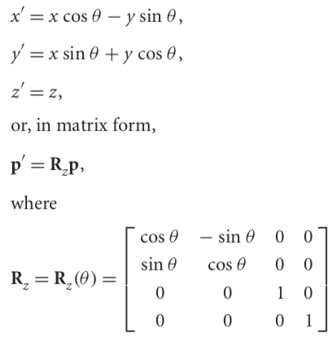
3D Rotation about Z-axis
Notes:
이제 차원을 높여서 3D에서의 회전을 정의하려고 합니다. 2D에서의 회전에서 회전축은 항상 (0, 0, 1), 즉, z 축이었습니다. 그러나, 3D에서는 무한히 많은 rotation 축들이 가능합니다. 먼저 2D에서 사용했던 z축에 관해 3D rotation을 정의하면 이 식과 같이 됩니다. (x, y, z)를 theta만큼 z축에 관해 회전시켜 보면, x'과 y'은 2D 회전 때와 같고, z'은 z와 같게 남아 있습니다. z축이 회전축이기 때문에 z축에 관해 어떤 점을 회전시키더라도 회전은 z축과 수직인 xy평면 상에서 이루어 지기 때문에, z좌표는 변하지 않는 것이죠.
matrix를 이용하면, 이를 p' = Rz p 로 표현할 수 있습니다. 여기서 Rz(theta)는 z 축에 관해 theta만큼의 회전을 나타내는 4 x 4 rotation matrix 입니다. 잘 보면, Rz(theta)의 왼쪽 상단의 2 x 2 부분은 이전 슬라이드에서 본 2D rotation matrix와 같습니다. 나머지 부분은 대각선 원소들 만이 1인 일반적인 transformation matrix의 형태 입니다. 그렇다면, 왜 3D 에서 rotation matrix는 3 x 3 가 아닌 4 x 4 matrix로 표현 되었을까요. 그것은 앞서 설명한 translation matrix 때문입니다. 앞서 보았듯이, translation matrix는 3 x 3 matrix로는 나타낼 수 없으며, homogenous coordinates를 사용해야 합니다. Data structure의 관점에서 모든 transformation matrix들을 하나의 type으로 나타내어야 한다면, 이러한 이유 때문에 3x3가 아닌 4x4 matrix를 사용하는 것입니다.

Slide 9
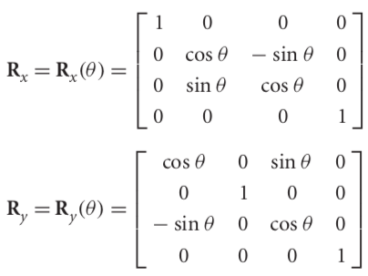
3D Rotation about X and Y axes
Notes:
이제 x축과 y축에 관한 rotation을 보도록 하죠. 먼저 x축에 관한 회전 matrix Rx(theta)는 이와 같이 표현됩니다. 자세히 보면, 2 x 2의 rotation 부분이 matrix의 가운데에 몰려있게 됩니다.
유사하게 y축에 관한 회전 matrix는 이와 같습니다.

Slide 10
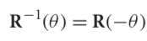
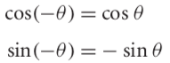
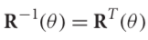
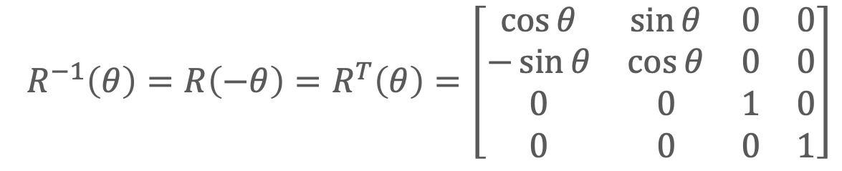
Inverse Rotation
$$R^{−1}\left(θ\right)={R\left(−θ\right)=R}^{T}\left(θ\right)=\left[\begin{matrix}\cos{θ} & \sin{θ} & 0 & 0 \\ −\sin{θ} & \cos{θ} & 0 & 0 \\ 0 & 0 & 1 & 0 \\ 0 & 0 & 0 & 1\end{matrix}\right]$$
Notes:
theta만큼 회전하는 rotation transformation R(theta)를 (x,y)에 적용하여 (x',y') 얻었다고 합시다. 이제 (x',y') 에서 다시 (x,y)로 돌아가는 역회전 transformation R^(-1)(theta) 에 대해 보겠습니다. 개념적으로 R^(-1)는 R(-theta)와 같습니다. 즉, theta만큼 회전한 후, 원래의 position으로 다시 돌아가는 회전은 -theta만큼 회전하는 것입니다.
우리가 x, y, z축에 관한 rotation들에서 cos(theta)와 sin(theta)값들을 사용했었습니다. 이 식의 theta대신에 -theta를 넣어주면, cos(-theta)는 cos(theta)와 같고, sin(-theta)는 -sin(theta) 와 같습니다 (이 것도 sin, cos 공식들 중의 하나 입니다).
그러니까 R(-theta)의 matrix는 R(theta)를 약간 바꾸어 쉽게 구할 수 있습니다.
다른 의미로 R^(-1)은 R의 역행렬입니다. 실제로 R^(-1)를 구해보면, R^T와 같게 나옵니다. matrix의 transpose는 matrix의 행과 열을 서로 바꾸는 operation을 말합니다. 정리해보면, R이 (여기서는 예로 Rz를 사용함) 주어졌을때, R^(-1)는 R(-theta), R^T와 모두 같고 이 식과 같이 표현됩니다.

Slide 11
Rigid Transformation (Rigid-Body Transformation)
Rotation and translation are known as rigid (rigid-body) transformations.
No combination of rotations and translations can alter the shape or volume of an object
They can alter only the object’s location and orientation
Figure from: Edward Angel, Interactive Computer Graphics: A Top-down Approach with WebGL,
7th edition, Pearson, 2014.
Rigid Transformations
Non-Rigid Transformations
Figure from http://dcaselangston.weebly.com/
Notes:
Transformation중에 rotation과 translation은 rigid transformation 또는 rigid-body transformation이라 부릅니다.
그 의미는 rotation과 translation의 경우 어떤 순서로 얼마나 반복하는지에 상관없이 transform하는 object의 모양이나 size를 바꾸지 않기 때문입니다.
Rigid transformation은 다만 object의 location과 orientation을 바꿀 뿐입니다. 그림에서 보면reflection transformation도 rigid transformation에 속합니다. reflection은 어떤 기준 축을 중심으로 object를 거울에 비추듯 반영하는 transformation 입니다.
반면에 non-rigid transformation의 경우 물체의 크기를 바꿀 수도 있고, 찌그러뜨린다든지 해서, 물체의 모양 자체를 바꿀 수도 있습니다.

Slide 12
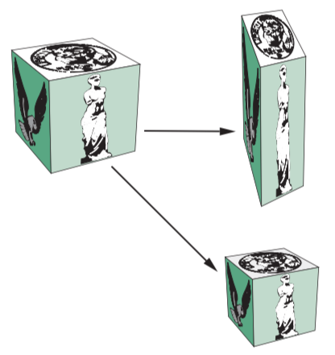
Scaling
Non-uniform scaling
Uniform scaling
Figure from: Edward Angel, Interactive Computer Graphics: A Top-down Approach with WebGL,
7th edition, Pearson, 2014.
Notes:
Scaling은 물체의 크기를 변화시키는 transformation입니다.
물체의 크기를 모든 축에 따라 일정하게 바꾸는 uniform scaling도 가능하고, 축 방향에 따라서 통일되지 않은 크기로 변화시키는 non-uniform scaling도 가능합니다.
Scaling은 non-rigid transformation의 한 종류 입니다.

Slide 13
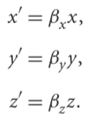
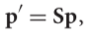
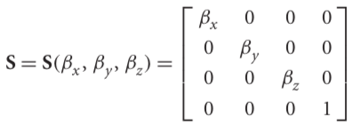
Scaling Matrix
Scaling with respect to the origin
Scaling factor $(β_{x}, β_{y},β_{z})$
Figure from: Edward Angel, Interactive Computer Graphics: A Top-down Approach with WebGL,
7th edition, Pearson, 2014.
Notes:
Scaling은 원점으로 부터 point (x, y, z) 까지의 거리를 바꾸는 것으로 생각할 수 있습니다. x까지의 거리를 beta_x 배 만큼, y까지의 거리는 beta_y 배 만큼, z까지의 거리를 beta_z 배 만큼 바꾸는 식은 이와 같습니다. 여기서 (beta_x, beta_y, beta_z)를 scaling factor라 부릅니다. 예를 들면 beta_x를 0.5로 하면, x방향의 거리는 원래 거리의 반이 될 것입니다. 만일 beta_x, beta_y, beta_z가 모두 같은 값이면 uniform scaling이 되고, 같지 않으면 non-uniform scaling이 됩니다.
이처럼 p' = Sp 와 같이 scaling transformation을 나타낼 때, matrix S는 4x4의 scaling matrix 이며, 위의 식과 같습니다. Scaling matrix의 대각선 원소들에 beta_x, beta_y, beta_z가 위치 합니다.

Slide 14
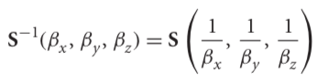
Inverse Scaling
Notes:
(x, y)를 (beta_x, beta_y, beta_z) 만큼 scaling 해서 (x', y')으로 보냈다고 가정합니다.
이때 (x', y')을 다시 (x, y)로 되돌리는 inverse scaling S^(-1)은 S(1/beta_x, 1/beta_y, 1/beta_z), 즉 scaling factor의 역수를 취해 주면 됩니다.
자세한 설명이 없이도, 왜 그런지는 직관적으로 잘 이해할 수 있습니다.

Slide 15
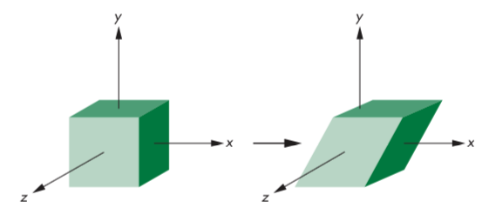
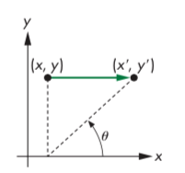
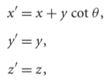
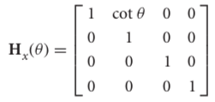
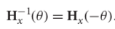
Shear Transformation
$$\tan{θ}==\frac{y′}{x^{′}−x}=\frac{y}{x^{′}−x}$$
$$\cot{θ=\frac{1}{\tan{θ}}=\frac{x^{′}−x}{y}}$$
So, $x^{′}=x+y\cot{θ}$
$$y^{′}=y$$
$$x^{′}−x$$
Inverse Shear
Q: What’s the matrix of shearing in y and z direction?
Figure from: Edward Angel, Interactive Computer Graphics: A Top-down Approach with WebGL,
7th edition, Pearson, 2014.
Notes:
Shearing (발음: 시어링) transformation은 그림과 같이 원래의 object를 기울여 찌그러뜨리는 역할을 합니다.
이를 자세히 보기 위해 xy 평면상의 단면을 살펴 보겠습니다. 그림에서, 점 (x, y)를 (x', y')으로 translate하고 있습니다. y값이 커질 수록 이동하는 양이 늘어나고, 결국 물체를 theta의 각도 만큼 기울여 찌그러뜨리는 효과를 보이고 있습니다. 사각형의 밑변에서는 y = 0이기 때문에 원래 밑변이 그대로 유지되고 있는 것을 볼 수 있습니다. 이를 삼각함수로 나타내면 tangent theta는 그 정의에 의해 y' / (x' - x) 또는 y / (x' - x) 로 나타낼 수 있습니다. cotangent theta 는 tangent theta의 역수이므로 (x' - x) / y 입니다.
이로 부터, x' = x + y cot(theta), y ' = y 이고, x 방향으로만 움직이므로, z' 도 변하지 않고 z와 같습니다.
이를 x-shearing matrix Hx(theta)로 나타내면 이 식과 같습니다.
그리고, Hx(theta)의 inverse인 Hx^(-1)(theta)는 Hx(-theta)와 같습니다.
이러한 유도과정과 비슷한 방법들로 y-shearing과 z-shearing의 transformation도 쉽게 유도할 수 있을 것입니다. 이것들은 여러분들이 직접 해 보시기 바랍니다.

Slide 16
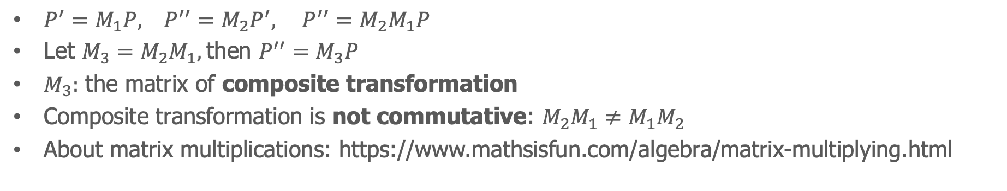
Composite Transformation
$P^{′}=M_{1}P, P^{′′}=M_{2}P^{′}, P^{′′}=M_{2}M_{1}P$
Let $M_{3}=M_{2}M_{1},$then $P^{′′}=M_{3}P$
$M_{3}:$ the matrix of composite transformation
Composite transformation is not commutative: $M_{2}M_{1}≠M_{1}M_{2}$
About matrix multiplications: https://www.mathsisfun.com/algebra/matrix-multiplying.html
$$y$$
$$y$$
$$P′′=(−4,6)$$
$$P′′=(2,6)$$
$$P′=(−1,3)$$
$$(t_{x},t_{y})=(3,3)$$
$$P′=(6,4)$$
$$P=(3,1)$$
$$(t_{x},t_{y})=(3,3)$$
$$x$$
$$θ=\frac{π}{2}$$
$$x$$
$$θ=\frac{π}{2}$$
$$P=(3,1)$$
Notes:
P가 M1에 의해 P'으로 transform되고, P'은 M2에 의해 P'' 으로 변환된다고 가정합시다. 이 두 식을 합쳐 P'' = M2 M1 P 로 쓸 수 있습니다.
M2 M1의 곱을 M3 matrix라하면, P'' 은 M3 P로 나타낼 수 있습니다.
이 때, M3를 composite transformation의 matrix라고 합니다. P에 먼저 M1 transformation이 적용되었고, 그 후에 M2 transformation이 적용되었는데, 그 두 transformation을 순서대로 적용한 composite transformation matrix M3를 계산 하는 방법은 M2 곱하기 M1 이 됩니다. 즉, 수식 상으로는 P에 가해진 각 transformation의 순서의 반대로 곱해야 M3가 계산되는 것입니다.
주의할 점은, composite transformation이 교환법칙을 따르지 않는다는 것입니다. 즉, M2 M1과 M1 M2는 같은 transformation을 나타내지 않습니다. 이 것은 matrix 곱의 일반적인 성질이기도 합니다.
예를 들어 이 그림에서 P는 먼저 90도 만큼 rotate 되어 P'으로 transform되었고, 다시 (3,3)만큼 translate되어 최종적으로 P'' = (2, 6)이 되었습니다.
그러나, translation (3,3)을 먼저 한 후 90도 rotation을 하면, 전혀 다른 결과인 P''=(-4,6)가 나오게 됩니다. 즉, composite transformation을 고려할 때에는 transformation들의 순서에 유의해야 합니다.

Slide 17
Properties of Rotation Matrix
Rotation matrix $R=\left[\begin{matrix}r_{00} & r_{01} & r_{02} & 0 \\ r_{10} & r_{11} & r_{12} & 0 \\ r_{20} & r_{21} & r_{22} & 0 \\ 0 & 0 & 0 & 1\end{matrix}\right]$
Let $\hat{R}=\left[\begin{matrix}r_{00} & r_{01} & r_{02} \\ r_{10} & r_{11} & r_{12} \\ r_{20} & r_{21} & r_{22}\end{matrix}\right]$ : rigid transformation
$\hat{R}$ is an “orthonormal” matrix
All row vectors are orthogonal to each other
All column vectors are orthogonal to each other
$\hat{R}{\hat{R}}^{T}=I$, that is, ${\hat{R}}^{−1}={\hat{R}}^{T}$
All row and column vectors are unit vectors
ex) show all properties for $R_{x}$ matrix!!
properties of “orthogonal”
matrix
Notes:
rotation matrix의 성질에 대해 좀 더 알아보도록 하겠습니다. 3D에서의 4x4 rotation matrix R이 이와 같이 정의됩니다. 우리는 앞에서 기본 축들인 x, y, z축에 관한 회전만을 고려하였지만, 사실 3D에서 회전축이 될 수 있는 vector는 무한히 많습니다. 이러한 일반적인 회전축을 고려하면 rotation matrix의 일반형은 이 식과 같이 표현됩니다.
특히, rotation은 4x4 matrix 중 좌측상단의 3x3 부분만을 사용합니다.
그래서 이 3x3 부분만을 R-hat matrix로 분리해서 생각해 봅시다.
R-hat는 다음과 같은 성질을 가지고 있습니다. 먼저 모든 row vector들이 서로 간에 수직입니다.
모든 column vector들도 마찬가지로 서로 간에 수직입니다.
그리고, R-hat와 R-hat의 transpose 를 곱하면 identity matrix가 나옵니다. 결과적으로 R-hat의 transpose가 R-hat의 inverse와 같다는 것을 알 수 있습니다. 일반적으로 inverse matrix를 구하는 것은 상당히 복잡한데, 이를 간단히 transpose로 해 낼 수 있으니 매우 편리한 성질입니다.
여기까지 세 가지의 성질을 만족하는 matrix를 "orthogonal matrix" 라 합니다.
아까 R-hat는 여기에 한가지 성질을 더 가지고 있습니다. 그 성질은 모든 row vector와 column vector들이 unit vector라는 것입니다.
이러한 네 가지의 성질을 모두 만족해는 matrix를 “orthonormal matrix” 라 부르며, rigid transformation의 성질을 유지하는 올바른 rotation matrix가 됩니다.

Slide 18
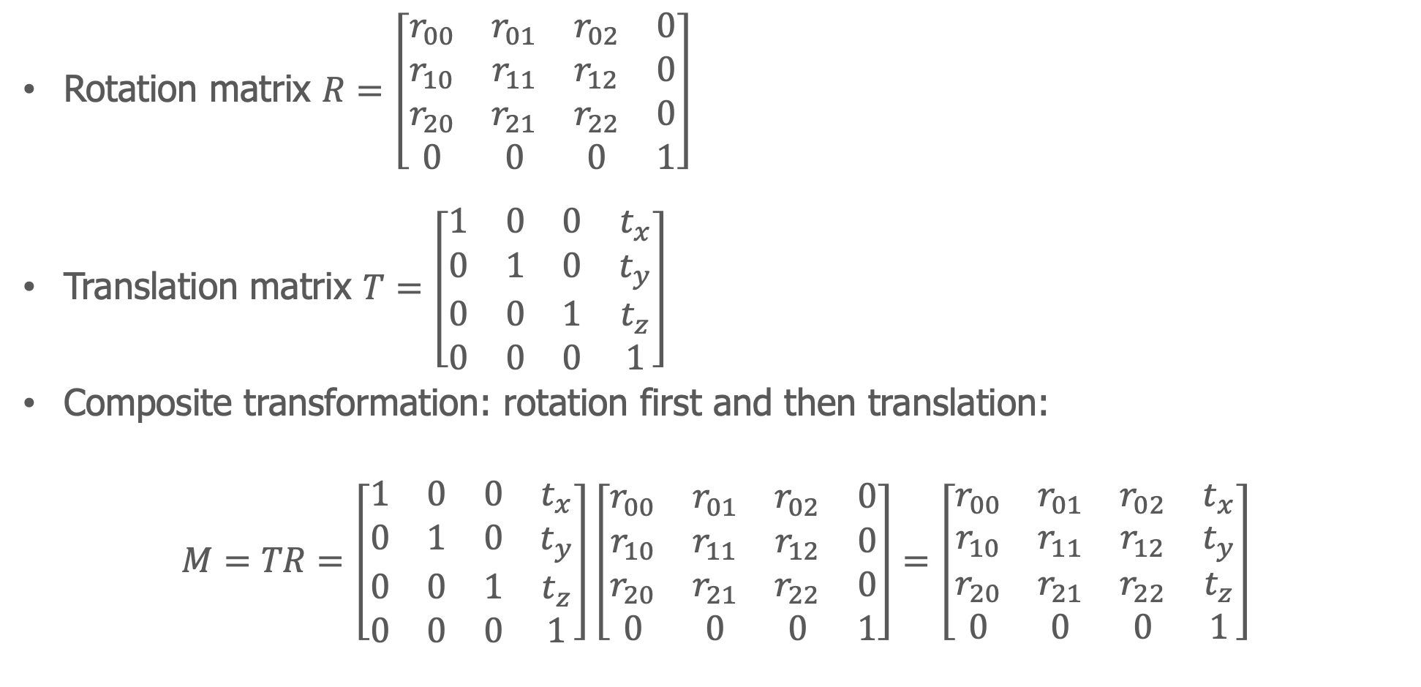
Composite Transformation of Rotation and Translation
Rotation matrix $R=\left[\begin{matrix}r_{00} & r_{01} & r_{02} & 0 \\ r_{10} & r_{11} & r_{12} & 0 \\ r_{20} & r_{21} & r_{22} & 0 \\ 0 & 0 & 0 & 1\end{matrix}\right]$
Translation matrix $T=\left[\begin{matrix}1 & 0 & 0 & t_{x} \\ 0 & 1 & 0 & t_{y} \\ 0 & 0 & 1 & t_{z} \\ 0 & 0 & 0 & 1\end{matrix}\right]$
Composite transformation: rotation first and then translation:
$$M=TR=\left[\begin{matrix}1 & 0 & 0 & t_{x} \\ 0 & 1 & 0 & t_{y} \\ 0 & 0 & 1 & t_{z} \\ 0 & 0 & 0 & 1\end{matrix}\right]\left[\begin{matrix}r_{00} & r_{01} & r_{02} & 0 \\ r_{10} & r_{11} & r_{12} & 0 \\ r_{20} & r_{21} & r_{22} & 0 \\ 0 & 0 & 0 & 1\end{matrix}\right]=\left[\begin{matrix}r_{00} & r_{01} & r_{02} & t_{x} \\ r_{10} & r_{11} & r_{12} & t_{y} \\ r_{20} & r_{21} & r_{22} & t_{z} \\ 0 & 0 & 0 & 1\end{matrix}\right]$$
Notes:
4x4 rotation matrix R은 이런 형태 입니다.
Translation matrix T는 이런 형태 입니다.
이제 rotation을 먼저하고 translation을 하는 composite transformation을 고려해 봅니다. 이 composite transformation의 matrix M은 T와 R의 곱입니다. matrix 곱의 순서가 바뀌면 안된다는 것을 이미 이전에 설명하였습니다. point p에 rotation을 먼저 적용하면 Rp, 거기에 translation을 적용하면 TRp 가 되므로 M = TR 이 되는 것입니다.
계산된 M을 자세히 보면, 좌측 상단 3x3 부분에 rotation matrix가 그대로 있고, 반면에 맨 오른쪽 column에는 translation factor들이 그대로 있음을 볼 수 있습니다. 실제로 이 matrix 곱셈 TR 을 해 보면 이렇게 나옵니다. 그러니까, "translation after rotation"의 간단한 composite transformation의 matrix는 matrix들의 곱을 계산하지 않고도 쉽게 찾아 낼 수 있음을 알 수 있습니다.

Slide 19
Rotating object about arbitrary point
$$y$$
Rotating object about an arbitrary point $P=(x_{1},y_{1})$
Translate the object to the origin: $T_{1}\left({−x}_{1},{−y}_{1}\right)$
Apply the desired rotation: $R(θ)$
Translate the object back to the original position: $T_{2}(x_{1},y_{1})$
The composite transformation = $T_{2}RT_{1}$
$$x$$
$$y$$
$$y$$
$$y$$
$$x$$
$$x$$
$$x$$
$$T_{1}\left({−x}_{1},{−y}_{1}\right)$$
$$R(θ)$$
$$T_{2}(x_{1},y_{1})$$
Notes:
Composite transformation의 한 예로, 원점이 아닌 임의의 점에 관한 rotation을 해 보죠.그림에서 보면 회색 삼각형이 빨간 점 P = (x1, y1) 에 관하여 90도 회전하여 노랑색 삼각형으로 transform되었습니다. 지금까지 고려해왔던 rotation은 모두 원점에 관한 rotation이었습니다.
그 rotation을 이용하기 위해, 우리는 먼저 P가 원점으로 translation되는 T1(-x1, -y1)을 삼각형에 적용합니다.
그리고 나서 원점에 관한 rotation R(theta)를 적용합니다.
마지막으로 원점을 원래의 P로 다시 translation하는 T2(x1, y1) 을 적용합니다.
이 세단계의 transformation들을 모두 합친 composite transformation은 T2 R T1 입니다.

Slide 20
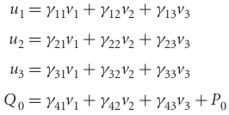
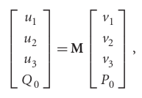
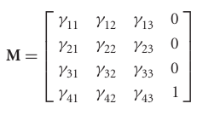
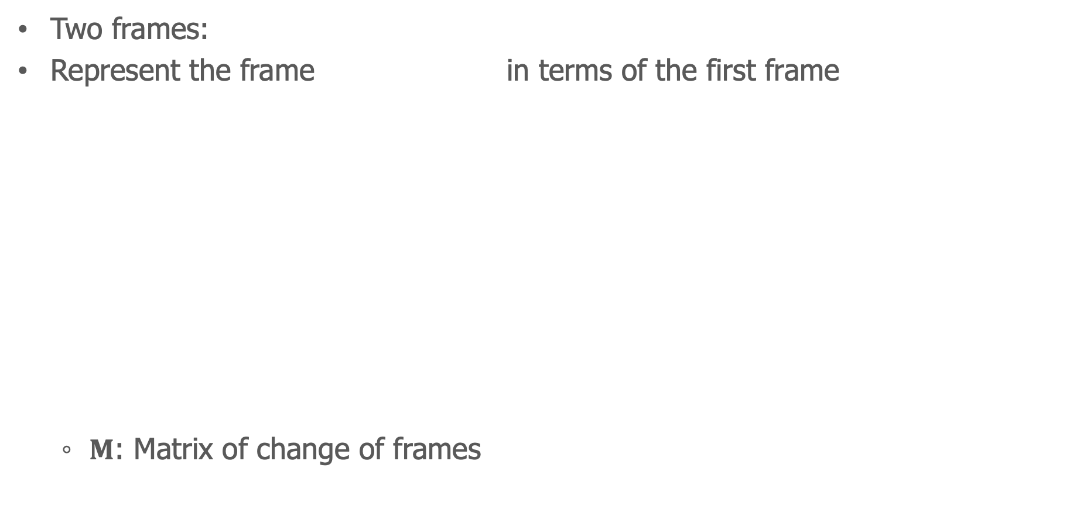
Change of Frames (1/2)
Two frames:
Represent the frame in terms of the first frame
$M$: Matrix of change of frames
Notes:
두 개의 서로 다른 frame (v1, v2, v3, P0)와 (u1, u2, u3, Q0) 를 고려해 봅시다. 첫번째 frame은 P0를 원점으로 하고, (v1, v2, v3)를 세개의 축, 즉, basis vector로 하는 frame입니다. 마찬가지로, 두번째 frame은 Q0를 원점으로 하고, (u1, u2, u3)를 basis vector로 하는 frame입니다.
그 중 frame (u1, u2, u3, Q0)를 다른 frame (v1, v2, v3, P0)에 관해 표현해 보면, 이 식과 같이 나타낼 수 있습니다. 즉, u1, u2, u3 vector를 각각 basis (v1, v2, v3)에서의 coordinates들로 나타낼 수 있고, Q0는 point이므로 frame (v1, v2, v3, P0)에 관해 이렇게 나타낼 수 있습니다.
이 식들을 matrix형태로 정리하였습니다. 즉, (u1, u2, u3, Q0) 는 M과 (v1, v2, v3, P0)의 곱으로 나타낼 수 있습니다.
여기서 M은 4 x 4 matrix로 u1, u2, u3, Q0의 (v1, v2, v3, P0)에 관한 coordinates들을 담고 있습니다. matrix M을 "matrix of change of frames" 라 부릅니다. 즉, 첫번째 frame을 두번째 frame으로 바꾸어 주는 matrix 입니다.

Slide 21
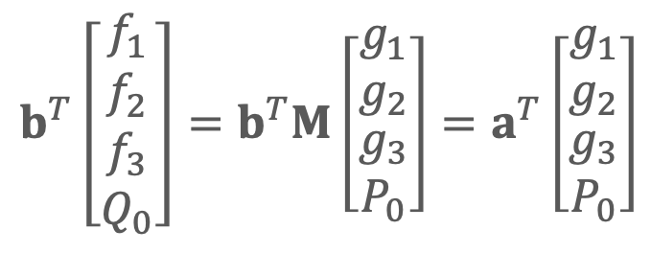

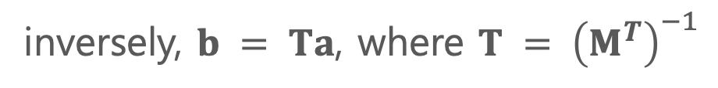
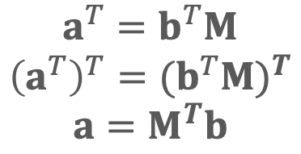
Change of Frames (2/2)
Let $a$ and $b$ be the coordinates of point $P$ with respect to the frame $G$ $=\left(g_{1}, g_{2}, g_{3}, P_{0}\right)$ and $F=(f_{1}, f_{2}, f_{3}, Q_{0})$, respectively.
$$b^{T}\left[\begin{matrix}\begin{matrix}f_{1} \\ f_{2}\end{matrix} \\ \begin{matrix}f_{3} \\ Q_{0}\end{matrix}\end{matrix}\right]=b^{T}M\left[\begin{matrix}\begin{matrix}g_{1} \\ g_{2}\end{matrix} \\ \begin{matrix}g_{3} \\ P_{0}\end{matrix}\end{matrix}\right]=a^{T}\left[\begin{matrix}\begin{matrix}g_{1} \\ g_{2}\end{matrix} \\ \begin{matrix}g_{3} \\ P_{0}\end{matrix}\end{matrix}\right]$$
$$a^{T}=b^{T}M$$
$${\left(a^{T}\right)}^{T}={{(b}^{T}M)}^{T}$$
$$a=M^{T}b$$
$M^{T}$: conversion matrix from frame F to G
inversely, $b = Ta$, where $T = {\left(M^{T}\right)}^{−1}$
Notes:
point P를 각각 frame G와 F에서 나타낸 coordinates를 각각 a와 b라고 가정합시다.
이 노트의 첫 부분에서 주어진 frame에서의 point의 coordinates를 나타낸 것을 기억해 보면, p는 먼저 F frame에 관해 b^T 곱하기 F로 표시할 수 있습니다. 마찬가지로 p를 G frame에 관해 나타내면 a^T 곱하기 G가 됩니다.
만약 b^T 를 a^T 로 바꾸는 transformation M이 존재한다면, b^T 곱하기 M 은 a^T 와 같을 것이고, 따라서 이렇게 표시할 수 있습니다. 다시 써 보면 a^T = b^T M 입니다.
양변에 transpose를 취하면, 이 식과 같이 됩니다.
이를 풀면 a = M^T b 와 같이 됩니다. 참고로 두 matrix의 곱 XY의 transpose는, Y의 transpose 곱하기 X의 transpose입니다. 여기서 M^T는 frame F에서 G로 coordinates를 conversion하는 transformation matrix라 볼 수 있습니다.
여기서 반대 방향, 즉 frame G에서 F로의 coordinates를 conversion 하려면 M^T의 inverse를 적용하면 됩니다. 여기서 M^T 의 inverse를 matrix T로 표시하기로 합시다.

Slide 22
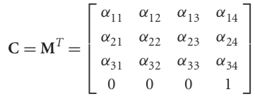
Change of Frames in Practice (1/2)
$a = Cb$: $a$ and $b$ are two coordinates of the same point with respect to the two different frames G and F, respectively.
How to find $C$?
Assume we are working in some frame F and we specify another frame G by its representation in the frame F, i.e., three orthogonal (unit) bases $u, v, n$ for G with respect to F.
Also, we have an origin point p of G with respect to the frame F.
Let’s consider the inverse matrix $T = C^{−1}$ . It converts any coordinates in G to the coordinates in F. (That is, $b = C^{−1}a=Ta$.)
: conversion matrix from $b$ to $a$
$$G$$
$$v$$
$$u$$
P
F
Notes:
이렇게 식으로만 풀어보니 잘 감이 안 잡히는데요. 실제 예를 들어 보도록 합시다. 먼저 두개의 서로 다른 frame들 G와 F를 고려합니다. 그 두 frame에서 어떤 point의 coordinates를 각각 a와 b라고 하겠습니다.
a = Cb 로 놓을 수 있다고 했기 때문에, C는 b에서 (즉 frame F에서) a로 (즉 frame G로) 가는 coordinates conversion matrix 입니다. 앞의 slide에서는 C를 M^T 로 표시하였었죠.
문제는 이 C를 어떻게 찾느냐 하는 것입니다.
그림에서 보듯 우리가 frame G를 frame F에서 나타낼 수 있다고 가정해 봅시다. 그림에서 보면 G의 x축은 F에서 unit vector u, y축은 F에서 unit vector v로 나타내어졌습니다.
그리고, G frame의 원점도 F frame에 관해 나타내면 p 점이 된다고 가정합시다.
이 때 C의 inverse 를 먼저 고려해 봅시다. 이것은 G의 coordinates를 F로 conversion하는 matrix입니다. 앞 장의 슬라이드에서 C의 inverse를 T로 표시했었습니다.

Slide 23
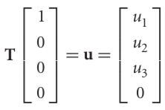
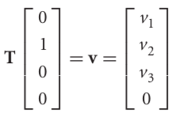
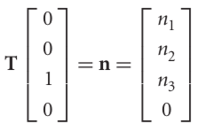
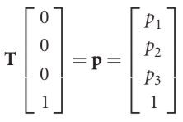
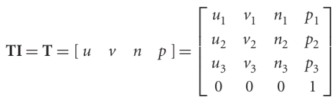
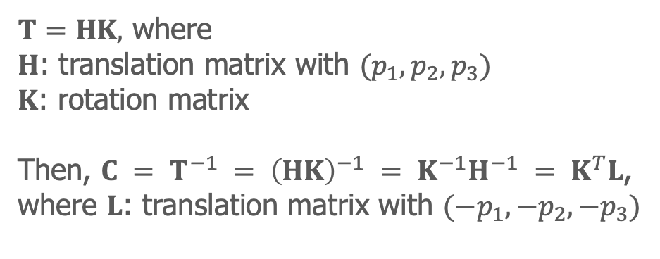
Change of Frames in Practice (2/2)
$$G$$
$T=HK,$ where
$H$: translation matrix with $(p_{1}, p_{2}, p_{3})$
$K$: rotation matrix
Then, $C = T^{−1} = {\left(HK\right)}^{−1} = K^{−1}H^{−1} = K^{T}L$,
where $L$: translation matrix with $(−p_{1}, −p_{2}, −p_{3})$
$$v$$
$$u$$
P
F
Notes:
T가 G를 F로 conversion하는 matrix이기 때문에, G의 x축 즉 (1, 0, 0)을 T로 변환하면, u가 나옵니다. 앞 슬라이드에서 G의 x축이 F frame 에서 u로 표현된다고 가정 했었음을 상기하도록 합니다. 여기서는 homogenous 표현으로 G의 x축을 (1, 0, 0, 0)으로 표시 했는데, 사실 G의 x, y, z 축의 변환 결과가 기여하는 T의 부분은 4 x 4 matrix 중 rotation part인 좌측 상단의 3 x 3 부분입니다. 따라서, w 값을 0으로 놓았습니다.
마찬가지로, G의 y축 즉 (0, 1, 0)을 T로 변환하면, v가 나오게 될 것입니다.
또, G의 z축 즉 (0, 0, 1)을 T로 변환하면 n이 나올 겁니다.
마지막으로 G의 원점인 (0, 0, 0)을 T로 변환하면 p가 나옵니다. 여기서 원점과 p는 모두 축이 아니고 점들이므로 w = 1로 해 줍니다. 이제 이 결과들을 다 모아서 T matrix를 구하면 이와 같이 됩니다.
T matrix를 보면 u, v, n 벡터들을 각각 1, 2, 3 번째 column에 써 주고, 원점 p의 좌표를 마지막 column에 배치합니다. 그런데 이 형태는 많이 보던 것입니다.
바로 "translation after rotation"의 composite transformation matrix의 형태 입니다. 즉, F frame에서의 G의 세 기본 축들의 unit vector들이 u, v, n 일때, 그 세 개의 vector들을 세 column으로 가지는 3x3 rotation matrix를 만들어 F의 좌상단 3x3 part에 배치합니다. 그리고 F frame에서의 G의 원점의 좌표를 T의 translation part로 만들면 됩니다.
즉, G를 F로 conversion하는 T matrix는 위와 같이 만든 translation matrix와 rotation matrix의 곱이 됩니다. 요약하면, 어떤 frame G가 reference frame F에 관해 표현될 수 있다면, G의 coordinates들을 F의 coordinates들로 conversion하는 T matrix를 이와 같이 쉽게 만들 수 있다는 것입니다.
그렇다면, 그 반대의 경우, 즉, F를 G로 conversion하는 matrix C는 어떻게 구할까요. C는 T의 inverse를 계산하면 구할 수 있을 것입니다. 그런데, T가 translation matrix와 rotation matrix의 곱의 형태라고 했습니다. 여기서 그 translation matrix를 H, rotation matrix를 K로 나타내 봅시다. 그러면 T의 inverse인 C는 K의 inverse와 H의 inverse의 곱이 됩니다. 앞에서 rotation matrix는 orthonormal이고, 그 inverse는 transpose와 같다고 했으니, K의 inverse는 일단 간단히 K를 transpose하여 구할 수 있습니다. 또 translation matrix H의 inverse는 translation factor (p_1, p_2, p_3) 의 반대 방향으로 가는 translation을 나타내므로 또한 쉽게 구할 수 있습니다. 즉 C를 구하기 위해서는, HK 를 곱하여 T를 계산하기 전에, H와 K를 따로 분리한 채로 inverse하는 것이 훨씬 간단하다는 것입니다.

Slide 24
Example: Change of Frames (from v to u)
First axis of G: $u=\left(\frac{2}{\sqrt{5}},\frac{1}{\sqrt{5}}\right)$: (normalized) representation in F
Second axis of G: $v=\left(\frac{−1}{\sqrt{5}},\frac{2}{\sqrt{5}}\right)$: (normalized) representation in F
$p=(3, 2)$: origin of G in F
Transform a representation in G to F: $T$ $=T_{P}R$
$T= \left[\begin{matrix}2/\sqrt{5} & −1/\sqrt{5} & 3 \\ 1/\sqrt{5} & 2/\sqrt{5} & 2 \\ 0 & 0 & 1\end{matrix}\right]=\left[\begin{matrix}1 & 0 & 3 \\ 0 & 1 & 2 \\ 0 & 0 & 1\end{matrix}\right]$ $\left[\begin{matrix}2/\sqrt{5} & −1/\sqrt{5} & 0 \\ 1/\sqrt{5} & 2/\sqrt{5} & 0 \\ 0 & 0 & 1\end{matrix}\right]$
So, the transformation of a representation in F to G: ${C(=M^{T})=T^{−1}={\left(T_{P}R\right)}^{−1}=R^{−1}T_{P}^{−1}}^{}$
$C=T^{−1} ={\left[\begin{matrix}2/\sqrt{5} & −1/\sqrt{5} & 0 \\ 1/\sqrt{5} & 2/\sqrt{5} & 0 \\ 0 & 0 & 1\end{matrix}\right]}^{−1}{\left[\begin{matrix}1 & 0 & 3 \\ 0 & 1 & 2 \\ 0 & 0 & 1\end{matrix}\right]}^{−1}=\left[\begin{matrix}2/\sqrt{5} & 1/\sqrt{5} & 0 \\ −1/\sqrt{5} & 2/\sqrt{5} & 0 \\ 0 & 0 & 1\end{matrix}\right]\left[\begin{matrix}1 & 0 & −3 \\ 0 & 1 & −2 \\ 0 & 0 & 1\end{matrix}\right]=\left[\begin{matrix}2/\sqrt{5} & 1/\sqrt{5} & −8/\sqrt{5} \\ −1/\sqrt{5} & 2/\sqrt{5} & −1/\sqrt{5} \\ 0 & 0 & 1\end{matrix}\right]$
Let q = (4, 5) be the coordinates in F. What is the coordinates of q in G?
$$Cq= \left[\begin{matrix}2/\sqrt{5} & 1/\sqrt{5} & −8/\sqrt{5} \\ −1/\sqrt{5} & 2/\sqrt{5} & −1/\sqrt{5} \\ 0 & 0 & 1\end{matrix}\right]\left[\begin{matrix}4 \\ 5 \\ 1\end{matrix}\right]=\left[\begin{matrix}\sqrt{5} \\ \sqrt{5} \\ 1\end{matrix}\right]=\left[\begin{matrix}2.236 \\ 2.236 \\ 1\end{matrix}\right]$$
q$=(4, 5)$
$$G$$
$$v$$
$$u$$
p$=(3, 2)$
F
Notes:
이제 양쪽 방향으로의 change of frame의 matrix를 구하는 방법을 알았으니, 실제 문제를 풀어 보도록 하겠습니다. 계산을 간단히 하기 위해 2차원 문제로 설명하겠습니다. 먼저 G의 x축을 F frame에서 나타낸 unit vector u는 (2 / root(5), 1 / root(5)) 입니다.
또, G의 y축을 F frame에서 나타낸 unit vector v는 (-1 / root(5), 2 / root(5)) 입니다. 사실 이 숫자들은 그림의 2D grid의 눈금을 세어서 계산해 보면 맞는 값들임을 알 수 있습니다.
또, G의 원점을 F frame에서 나타내면 p = (3, 2)가 됩니다.
이제 G를 F로 변환하는 matrix T를 구하려 합니다. 앞 슬라이드에서 보았듯이 T는 p를 이용해 만든 translation matrix와 u, v를 이용해 만든 rotation matrix의 곱입니다.
즉, T는 이와 같은 식으로 표현됩니다.
이제 반대 방향, 즉 F를 G로 변환하는 matrix C는 T의 inverse를 구하면 됩니다. T = Tp R 임을 활용하여, inverse를 좀 쉽게 구할 수 있을 것 같습니다. (Tp R)^(-1)은 R^(-1) Tp^(-1) 입니다.
이를 식으로 나타내면 이와 같습니다. 마지막으로 두 inverse matrix를 곱하면 C matrix를 구할 수 있습니다.
이제 F frame에 관해 표현된 point q = (4, 5)를 G frame에 관한 coordinates로 변환하려면, C와 q의 곱을 계산하면 됩니다. 구해보니 (2,236, 2,236) 이 나오는데요, 그림에서 G frame을 기준으로 보니 대충 맞는 것 같습니다.

Slide 25
Quaternion
4D Vector
Notes:
3D 에서 rotation을 계산하는데 효율적이고 안정적인 방법 중의 하나는 quaternion을 이용하는 것입니다.
Quaternion은 4차원의 vector (q0, q1, q2, q3)로서, 하나의 scalar q0와 하나의 3D vector q = (q1, q2, q3) 로 이루어져 있다고 볼 수 있습니다.

Slide 26
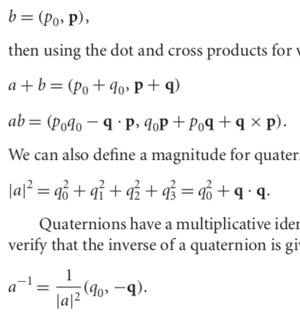
Operations on Quaternions
addition and multiplication:
magnitude:
inverse of quaternion (note that quaternion $(1, 0)$is the multiplication identity):
Notes:
Quaternion의 이론은 상당히 복잡한 것들이 많이 있습니다만 우리 코스에서는 rotation의 계산에 사용할 최소한의 것들만 소개하도록 하겠습니다. 먼저 두 개의 quaternion a = (q0, q)와 b = (p0, p)가 주어졌습니다.
두 quaternion의 합 a + b는 정상적인 4D vector들의 합인데, 대응하는 element들을 더하여 계산합니다. 두 quaternion의 곱 ab는 여기에 주어진 식과 같이 계산됩니다, 여기에는 a와 b가 포함하는 3D vector들 q와 p의 dot product와 cross product가 사용되었습니다.
Quaternion의 크기 (magnitude, size)는 정상적인 4D vector의 크기입니다.
Quaternion의 곱셈에 대한 inverse a^(-1) 는 이 식과 같이 정의 됩니다. a와 a^(-1)의 곱은 곱셈에 대한 항등원 (1, 0)이 됩니다.

Slide 27
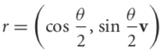
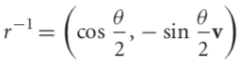






Quaternion and Rotation
3D point $u = (x, y, z)$in quaternion: $p = (0, u)$
A 3D rotation axis is given as 3D unit vector $v$
Consider the rotation of $u^{′}=R_{v}\left(θ\right)u,$about $v$ by angle $θ$
Make a unit quaternion $r$:
And the inverse of $r$ (another unit quaternion):
Then, $p’ = (0, u’)$is the result of rotation of $u$ about $v$ by angle $θ$:
$$u$$
$$u′$$
$$θ$$
$$v$$
Notes:
Quternion을 사용하여 3D point를 임의의 축에 대해 rotate할 수 있습니다.먼저 rotation을 할 3D point u = (x,y,z) 로 quaternio p = (0, u) 를 만듭니다.
Rotation axis가 unit vector v 로 주어집니다.
이제 v축에 관해 u를 theta만큼 rotate한 결과 u’ 을 구하는 방법, 즉, $u^{′}=R_{v}\left(θ\right)u$ 을 보겠습니다.
먼저 unit quaternion r을 만듭니다:
r의 inverse는 vector 파트에 –를 붙이면 됩니다. r이 unit quaternion이면, r의 inverse도 unit quaternion 입니다.
그러면 rotation한 결과 p’ = (0, u’) 는 p’ = r p r^(-1) 로 계산됩니다.

Slide 28

Quaternion to Rotation Matrix
4 x 4 Rotation matrix R from
Notes:
Quaternion과 rotation matrix form 간에는 서로 conversion이 가능합니다. Rotation을 나타내는 quaternion r이 이렇게 주어졌다고 할 때, 여기에 해당하는 rotation matrix는 다음과 같이 주어집니다.

Slide 29

Program 08_Transformation
canvas의 중심에 한 edge의 길이가 0.3인 정사각형을 그리고,
이를 크기 변환 (scaling), 회전 (rotation), 이동 (translation) 하는 예제임.
T는 x, y 방향 모두 +0.5 만큼 translation
R은 원점을 중심으로 2초당 1회전의 속도로 rotate
S는 x, y 방향 모두 0.3배로 scale
keyboard 1은 TRS 순서로 적용
keyboard 2는 TSR 순서로 적용
keyboard 3은 RTS 순서로 적용
keyboard 4는 RST 순서로 적용
keyboard 5는 STR 순서로 적용
keyboard 6은 SRT 순서로 적용
keyboard 7은 원래 위치로 돌아옴
Notes:
Program 08_Transformation을 살펴보도록 하겠습니다. canvas의 중심에 한 edge의 길이가 0.3인 정사각형을 그리고,
이를 크기 변환 (scaling), 회전 (rotation), 이동 (translation) 하는 예제입니다.
T는 x, y 방향 모두 +0.5 만큼 translation하고,
R은 원점을 중심으로 2초당 1회전의 속도로 rotate하며,
S는 x, y 방향 모두 0.3배로 scale 합니다.
keyboard 1은 TRS 순서로 적용하고
keyboard 2는 TSR 순서로 적용하며
keyboard 3은 RTS 순서로 적용하고
keyboard 4는 RST 순서로 적용하고
keyboard 5는 STR 순서로 적용하고
keyboard 6은 SRT 순서로 적용하고
keyboard 7은 원래 위치로 돌아오게 됩니다.

Slide 30



ex) 1: TRS
Point transformation에서 Composite transformation Matrix는 transformation 순서의 반대 순서로 곱함
즉, p를 T, R, S 순서로 transformation 하려면
p’ = Tp
p’’ = R(p’) = R(Tp) = RTp
p’’’ = S(p’’) = S(RTp) = SRTp
p
p’ = Tp
p’’ = RTp
p’’’ = SRTp
Notes:
우리는 composite transformation matrix를 계산할 때, 각 transformation의 matrix들을 적용되는 순서의 반대 순서로 곱해야 한다는 것을 이미 알고 있습니다.
예를 들어 TRS 의 순서로 transformation이 point p에 적용된다고 해 봅시다.
먼저 T를 p에 적용한 Tp가 p’이 됩니다. 그림을 보면 x, y 방향으로 각각 +0.5 씩 사각형이 translation 되어 있습니다.
그 다음, R을 p’에 적용한 Rp’, 즉 RTp 가 p’’ 이 됩니다. R은 원점을 지나는 z축에 관한 회전이므로 그림과 같이 화살표 방향으로 회전합니다.
마지막으로 S를 p’’에 적용한 Sp’’, 즉, SRp’ = SRTp 가 p’’’ 가 됩니다. S는 원점을 중심으로 각 point까지의 거리를 0.3배로 줄이는 것이므로 그림과 같이 사각형은 화살표 방향으로 원점에 다가가면서 그 크기도 작아지게 됩니다.

Slide 31



ex) 5: STR
p’ = Sp
p’’ = T(p’) = T(Sp) = TSp
p’’’ = R(p’’) = R(TSp) = RTSp
p
p’ = Sp
p’’ = TSp
p’’’ = RTSp
Notes:
다른 예로, STR 순서를 보도록 하겠습니다. 먼저 S를 p에 적용하여 p’ = Sp 가 됩니다. 그림에서 보면 사각형의 각 vertex로 부터 원점까지의 거리가 0.3배로 줄어들면서 사각형의 크기도 줄어들었습니다. 다만 사각형의 중심은 제자리에 있게 됩니다. 원점을 중심으로 한 scaling이기 때문입니다.
그 다음에 T를 p’에 적용하면, p’’ = Tp’ = TSp 가 됩니다. 사각형의 각 vertex의 x, y 좌표에 +0.5가 더해지게 되므로 사각형은 그림과 같이 원점을 떠나 그 중심이 (0.5, 0.5)로 이동하게 됩니다.
마지막으로 R을 p’’에 적용하면 p’’’ = Rp’’ = RTp’ = RTSp 가 됩니다. 사각형의 각 좌표는 원점을 중심으로 화살표처럼 회전하게 됩니다.

Slide 32

gl-matrix functions (1/2)
function getTransformMatrices() {
const T = mat4.create(); // 4x4 identity matrix 생성
const R = mat4.create();
const S = mat4.create();
mat4.translate(T, T, [0.5, 0.5, 0]); // T를 translation matrix로
mat4.rotate(R, R, rotationAngle, [0, 0, 1]); // R을 z rotation matrix로
mat4.scale(S, S, [0.3, 0.3, 1]); // S를 scale matrix로
return { T, R, S };
}
mat4.translate($M_{2}, M_{1}, [t_{x}, t_{y}, t_{z}]$);
in-matrix $M_{1}$에 [$t_{x},t_{y},t_{z}$] 의 translation을 적용하여, 그 결과를 $M_{2}$matrix로 output
즉, $M_{2}=\left[\begin{matrix}\begin{matrix}1 & 0 \\ 0 & 1\end{matrix} & \begin{matrix}0 & t_{x} \\ 0 & t_{y}\end{matrix} \\ \begin{matrix}0 & 0 \\ 0 & 0\end{matrix} & \begin{matrix}1 & t_{z} \\ 0 & 1\end{matrix}\end{matrix}\right]M_{1}$
Notes:
source code 중에 T, R, S를 만들어 내는 function인 getTransformMatrices를 보도록 하겠습니다. mat4 는 우리가 미리 html에서 포함해 둔 gl-matrix-min.js 라이브러리에 들어있는 class로서, 4 x 4 matrix의 모든 operation들을 function으로 가지고 있습니다. 먼저 T, R, S를 4x4 matrix로 생성하는데, mat4.create(); 를 사용하면 생성되는 matrix들이 모두 identity matrix가 됩니다.
mat4 class는 기본적인 transformation matrix를 만들어 내는 function들을 가지고 있습니다. mat4.translate(T, T, [0.5, 0.5, 0]) 은 translation matrix를 만들어 내는 것인데, 첫번째 T는 output matrix, 두번째 T는 input matrix, 세번째의 vector는 translation factor입니다. 즉, 이 function의 실행으로 T는 x방향, y밥향으로 각각 +0.5씩을 translation하는 transformation matrix가 됩니다.
좀 더 자세히 보면 mat4.translate의 parameter들은 output-matrix M2, input-matrix M1, translation factor [tx, ty, tz] 입니다.
이 때, in-matrix M1에 [tx, ty, tz] 의 translation을 적용하여, 그 결과를 M2 matrix로 output하는 것입니다.
즉, M2 matrix는 translation factor를 [tx, ty, tz]로 하는 translation matrix와 input matrix M1의 곱으로 계산됩니다. 아래 나오는 mat4.rotate와 mat4.scale도 비슷합니다.
마찬가지로 mat4.rotate는 rotation matrix를 생성합니다. 여기서는 [0, 0, 1] 즉 z 축을 중심으로 rotationAngle 만큼의 각을 회전시키는 transformation matrix R을 만들어 냅니다.
마찬가지로 mat4.scale은 x, y, 방향으로 각각 0.3배씩 (원점으로 부터의 거리) 변환하는 scale matrix를 생성합니다.
다 되면 T, R, S 를 이와 같이 한번에 return 할 수 있습니다. JavaScript는 이와 같이 여러 개의 return value를 한꺼번에 return 하는 것이 가능합니다. 단, 이 return 값들을 받을 때에도 {T, R, S} = getTransformMatrices(); 와 같이 갯수를 맞춰 받아주어야 합니다.

Slide 33
gl-matrix functions (2/2)
function applyTransform(type) {
finalTransform = mat4.create();
const { T, R, S } = getTransformMatrices();
const transformOrder = {
'TRS': [T, R, S],
'TSR': [T, S, R],
...
};
// array.forEach(...) : array 각 element에 대해 반복
if (transformOrder[type]) {
transformOrder[type].forEach(matrix => {
// finalTransform = matrix * finalTransform
mat4.multiply(finalTransform, matrix, finalTransform);
});
}
}
Notes:
function applyTransform(type) 은 세 개의 transformation들을 합친 composite transformation의 matrix인 finalTransform을 계산하는 function입니다. 먼저 finalTransform을 생성하여 identity matrix로 만듦니다.
그리고 나서 앞 슬라이드에서 설명한 getTransformMatrices() 를 실행하여 T, R, S 들 세개를 계산하여 가져 옵니다.
transformOrder는 type: [ 각 세개의 transformation 들 ] 의 array를 가진 array입니다. 먼저 ‘TRS’ type은 [T, R, S] 이고
‘TSR’ type은 [T, S, R] 입니다. 마찬가지로 나머지 type들의 array도 거기에 맞게 되어 있습니다.
이제 우리는 각 type의 transformation 순서들에 따라 그 transformation matrix들을 곱해 composite transformation을 계산합니다. 먼저 if 문에서 type이 유효한 type인지 살펴보고 유효할 때만 계산을 하면 됩니다. ‘PQR’ 같은 것은 유효한 type이 아니겠죠. forEach문은 [T, R, S] 들의 각 element transformation matrix들에 대해 적용됩니다.
mat4.multiply(finalTransform, matrix, finalTransform) 은 finalTransform = matrix * finalTransform을 계산합니다. 예를 들어 ‘TRS’ type인 경우, foreach 에서 matrix가 T일 때는 F = T * F 를 계산하고, 두번째 R 에 대해서는 F = R * F 를 계산하니까 F = RT가 됩니다. 마지막으로 foreach S 일 때 F = SRT 의 곱이 완성이 됩니다. 우리가 이야기 했듯이 composite transformation matrix F가 적용된 각 transformation의 순서의 반대 순서로 곱해지는 계산으로 완성이 되었습니다.

